Slide 2

$$…………$$
$$…………$$

Slide 4
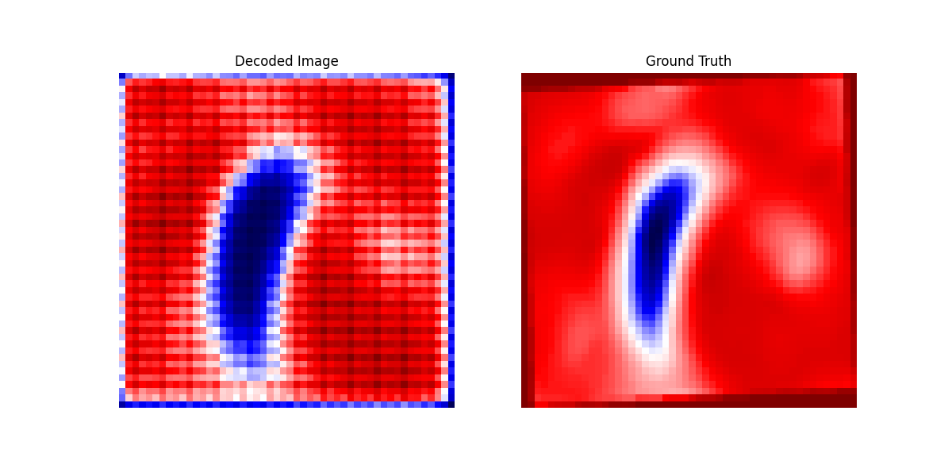












$$embedding space$$
$$e_{1}$$
$$e_{2}$$
$$e_{3}$$
$$e_{k}$$
……
$$D$$
$$encoder$$
$$decoder$$
$$input image$$
$$decoded image$$
$$z_{e}$$
$$z_{q}$$

Slide 5
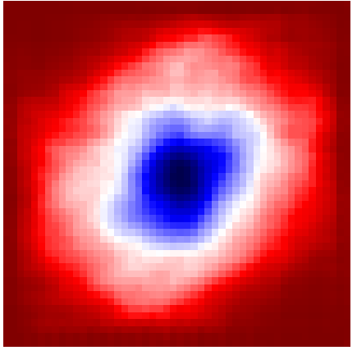











$$embedding space$$
$$e_{1}$$
$$e_{2}$$
$$e_{3}$$
$$e_{k}$$
……
$$D$$
$$x_{1}$$
$$FFN$$
$$x_{2}$$
$$x_{3}$$
$$decoder$$
$$x_{4}$$
…
…
…
$$x_{j}$$
$$predicted image$$
$$Input$$
$${\hat{z}}_{e}$$
$${\hat{z}}_{q}$$

